Slide 1
TO ALL

Slide 2
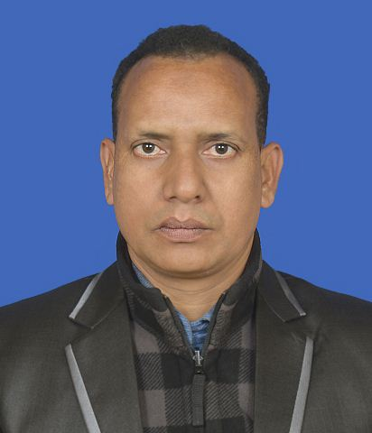
Introduction
MD. NUURNNABI SIKDER
ASSISTANT TEACHER
NALDANGA JC GIRL’S HIGH SCHOOL
SADULLAPUR, GAIBANDHA.
Cell: 01713 764 755
Email: nsikder755@gmail.com

Slide 3
পাঠ পরিচিতিঃ
শ্রেণী : নবম বিষয় : হিসাব বিজ্ঞান
অধ্যায় : পঞ্চম তারিখ : ২৫/০৪/২০২১

Slide 4
নিচের ছবিতে কী দেখতে পাচ্ছি -
ব্যাংক কার্যক্রম চলছে

Slide 5
ব্যাংক কার্যক্রম চলছে

Slide 6
হিসাব

Slide 7
শিখনফল-
হিসাব ও হিসাব সমীকরণ কী তা বলতে পারবে ।
হিসাব সমীকরণ অনূযায়ী হিসাবের শ্রেণিবিভাগ করতে পারবে ।
দূ-তরফা দাখিলা পদ্ধতি অনুযায়ী সংশ্লিষ্ট হিসাব
ডেবিট-ক্রেডিট লিপিবদ্ধ করতে পারবে।

Slide 8
হিসাব কি?
লেনদেন গুলোকে শ্রেণিবিন্যাস করে পৃথক পৃথক শিরোনামের অধীনে প্রস্তুতকৃত সংক্ষিপ্ত বিবরনীকে হিসাব বলে। যেমনঃ নগদান হিসাব, মূলধন হিসাব, ক্রয় হিসাব, বিক্রয় হিসাব ইত্যাদি।

Slide 9
হিসাব সমীকরণ-
A (সম্পদ) | = | L (দায়) | + | E (মালিকানা সত্ত্ব )
 |  | মালিকানা সত্ত্ব | = | মূলধন+আয় –ব্যয় – উত্তোলন

Slide 10
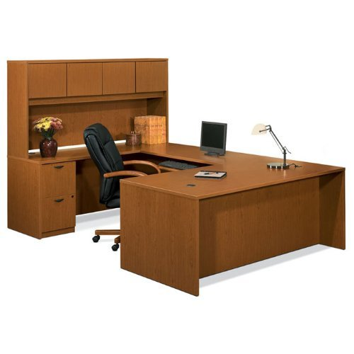
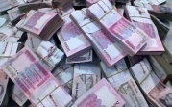
সম্পদ
A
মূলধন
C

Slide 11
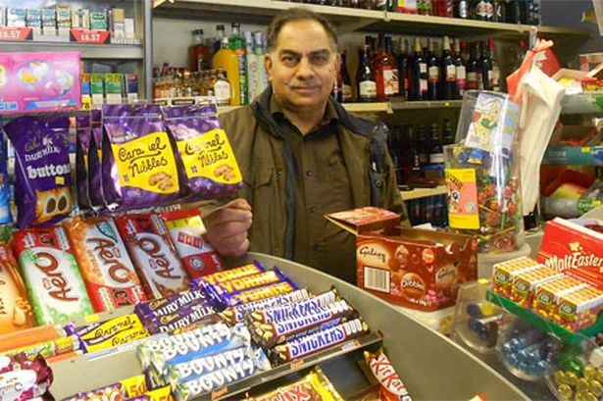
ব্যাংক ঋণ গ্রহণ
L
আয়
R

Slide 12
ব্যয়
E

Slide 13
হিসাব
সম্পদ
দায়
মালিকানা সত্ত্ব
আয়
ব্যয়
হিসাবের শ্রেনী বিভাগ

Slide 14
ডেবিট- ক্রেডিট নির্ণয়ের নিয়ম
সম্পদ--বৃদ্ধি পেলে ডেবিট--হ্রাস পেলে ক্রেডিট
দায়--বৃদ্ধি পেলে ক্রেডিট--হ্রাস পেলে ডেবিট
আয়--বৃদ্ধি পেলে ক্রেডিট--হ্রাস পেলে ডেবিট
ব্যয়--বৃদ্ধি পেলে ডেবিট--হ্রাস পেলে ক্রেডিট
মালিকানা স্বত্ব--বৃদ্ধি পেলে ক্রেডিট--হ্রাস পেলে ডেবিট।

Slide 15
দলগত কাজ়
নিম্নলিখিত হিসাব গুলোকে হিসাব সমীকরণের আলোকে শ্রেণী বিন্যাস কর।
নগদান হিসাব
ব্যাংক হিসাব
বেতন হিসাব
বিক্রয় হিসাব

Slide 16
দলগত কাজের সমাধান
১। | নগদান হিসাব | সম্পদ হিসাব
২। | ব্যাংক হিসাব | সম্পদ হিসাব
৩। | বেতন হিসাব | ব্যয় হিসাব
৪। | বিক্রয় হিসাব | আয় হিসাব

Slide 17
মূল্যায়ন
১।হিসাব সমীকরণ কি ?
২।প্রতিটি লেনদেন দ্বারা কয়টি হিসাব খাত প্রভাবিত হয় ।
৩।মালিকানা স্বত্ত্ব কি ?

Slide 18
বাড়ির কাজ
জনাব তাজরিন তার ব্যবসায়ের যাবতীয় লেনদেন দু’তরফা দাখিলা পদ্ধতিতে হিসাব সংরক্ষন করেন।২০১৫ সালের জানিয়ারি মাসের লেনদেনগুলো ছিল নিম্নরূপঃ
১। নগদে পন্য বিক্রয় করেন ১৫০০০ টাকা ।

Slide 19
২। ব্যাংকে জমা দেন ৫০০০ টাকা।
৩।নগদে পন্য ক্রয় ৮০০০ টাকা।
৪। কর্মচারীকে বেতন প্রদান২০০০ টাকা।
৫।তাইফের নিকট ধারে পন্য বিক্রয়
৫০০০ টাকা।

Slide 20
ক) জনাব তাজরিনের জানুয়ারি মাসে মোট বিক্রয়ের পরিমান কত?
খ) জনাব তাজরিনের মালিকানাস্বত্তের পরিমান কত ?
গ) উপর্যুক্ত লেনদেন দ্বারা হিসাবের শ্রেণিবিভাগ
ছকের সাহায্যে দেখাও?

